Slide 1
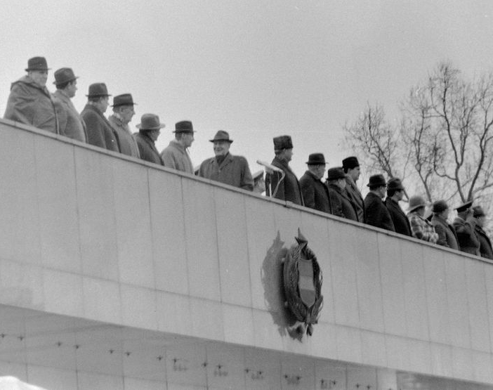
A tudomány és technológia a Kádár-korszakban
Solti Csongor Péter

Slide 2
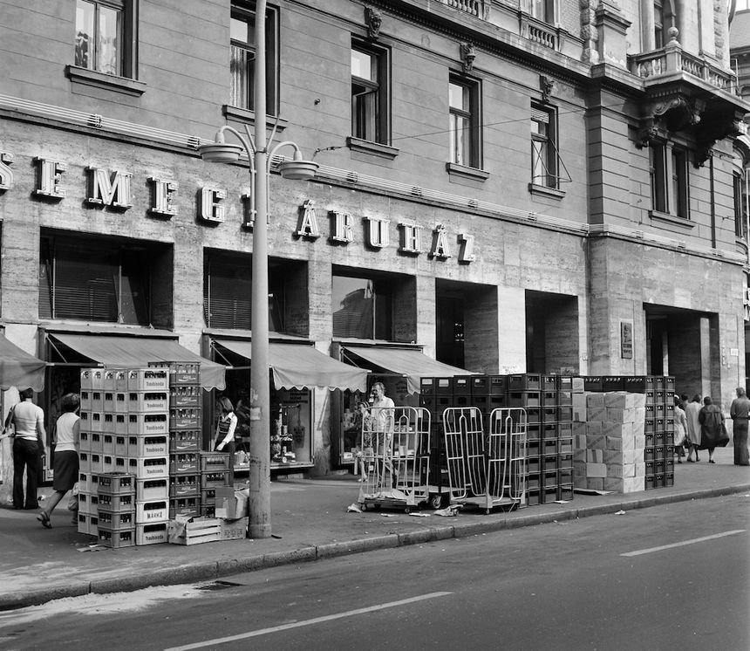
A korszak időkerete és politikai háttere
1956-1989 közötti Kádár-korszak
konszolidáció, "gulyáskommunizmus", gazdasági reformok
A tudomány és technológia szerepének jelentősége a fejlődésben

Slide 3
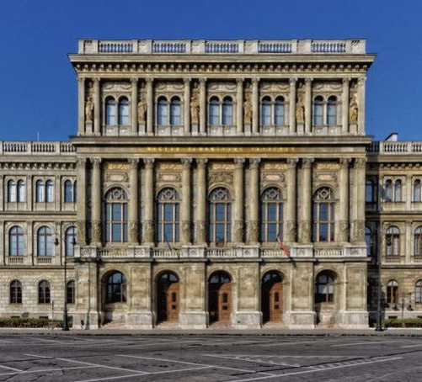
A tudomány szerepe a Kádár-korszakban
MTA mint tudományos elit és kutatóhálózat
Egyetemek (pl. budapesti Műszaki Egyetem) tudományos központként
Állami kutatóintézetek és magas szintű szakmai hálózatok
Tudományos élet kormányzati támogatása és korlátai

Slide 4
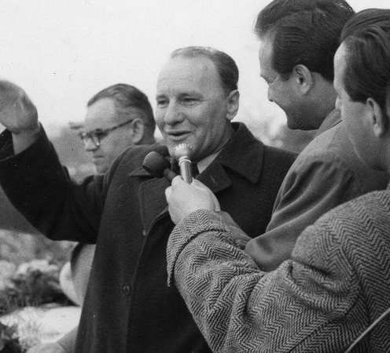
Tudományos kutatás
inkább gyakorlati, gazdaságot szolgáló tudományok
műszaki tudományok, elektronika, anyagtudomány, informatikai kezdeményezések
Állami irányítás mellett zajló kutatások és innovációk

Slide 5

Technológiai fejlődés háztartásokban
Háztartási gépek (hűtőszekrény, mosógép, porszívó) elterjedése a mindennapokban
Média és szórakoztató elektronika fejlődése (pl. színes TV, magnetofonok)
Elektronikai beruházások hatása az életminőségre

Slide 6
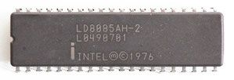
Az ipari technológia fejlődése
A Videoton vállalat szerepe az elektronikai iparban, termékek (pl. TBK rádiók, televíziók)
Mikroprocesszorok, számítástechnika kezdetei Magyarországon (Intel 8080, bevezetett nyugati technológiák)
Ipari technológia korszerűsítése, exportlehetőségek

Slide 7
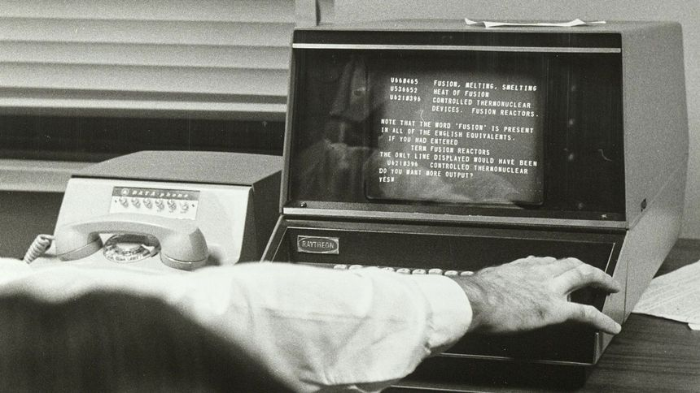
A nyugati technológia beépítése és a hírszerzés szerepe
Nyugati műszaki és technológiai újdonságok átvétele (legális és illegális módon)
az úgynevezett "impexek" és technológialopások keleti blokkban
Hírszerzés szerepe technológiai információk megszerzésében

Slide 8
A gazdasági reformok és a technológia kapcsolata
Új Gazdasági Mechanizmus (1968) technológiai innovációkhoz fűződő hatásai
Technológiai fejlesztések ösztönzése a gazdasági stabilitás érdekében
Külföldi tőke és technológia hatása

Slide 9
Tudomány és technika hatása a társadalomra
Modern fogyasztói társadalom kialakulása a technológia révén
Javuló életkörülmények, integrált oktatás és képzés
Tudományos-technológiai fejlődés társadalmi mobilitásban és életstílusban

Slide 10
Politikai környezet és technológiai fejlődés összefüggése
Politikai stabilitás és a kutatás-fejlesztés támogatása
Cenzúra, ideológiai kontroll a tudományos életben
Technológiai fejlesztések korlátjai politikai szempontból

Slide 11
A Kádár korszak tudományos-technológiai öröksége
A tudományos élet perspektívái a korszakban
Korszak öröksége a későbbi modernizációhoz
Fő sikerek és meghatározó technológiai vívmányok

Slide 12
Források
Zanza.tv: 1, 2
Mesterséges Intelligencia

